Slide 1
Do it! – jung und engagiert
Ehrenamtspreis 2018
Notes:
1

Slide 2
Do it! – jung und engagiert
Ehrenamtspreis 2018
Wir begrüßen Sie herzlich zur Verleihung des Ehrenamtspreises 2018 im SparkassenForum der Sparkasse Münsterland Ost in Warendorf!

Slide 3
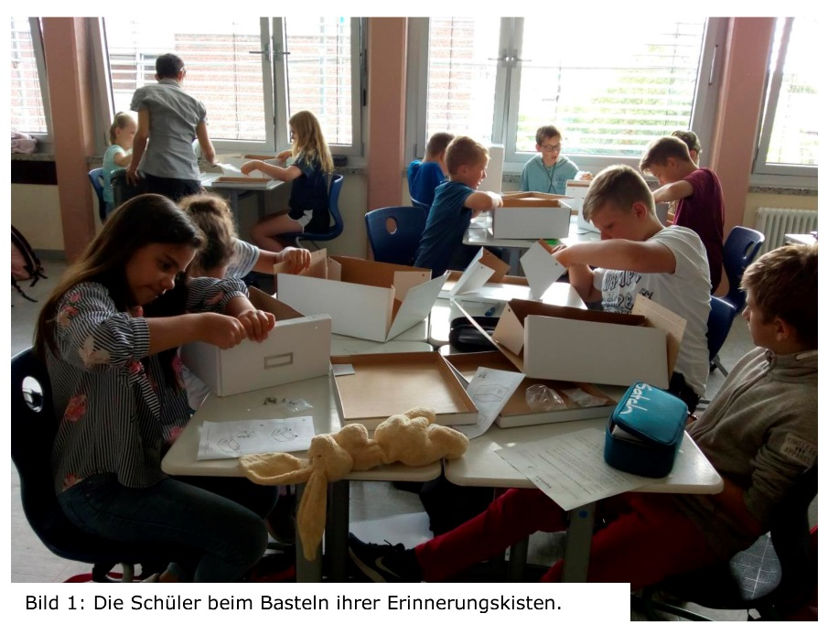
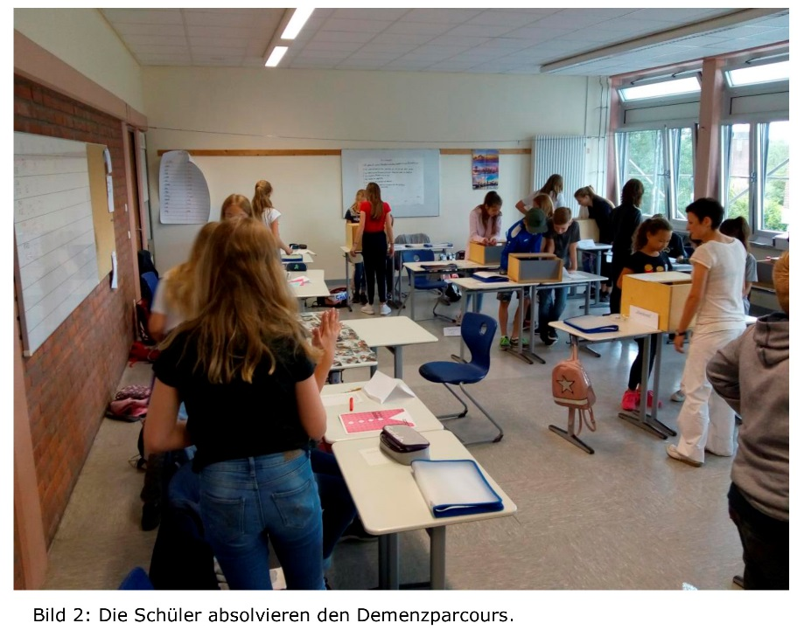
Do it! – jung und engagiert
Ehrenamtspreis 2018
> Die Bewerber
Kopernikus-Gymnasium Neubeckum | Arbeitsgemeinschaft „Jung trifft Alt“
Notes:
3

Slide 4
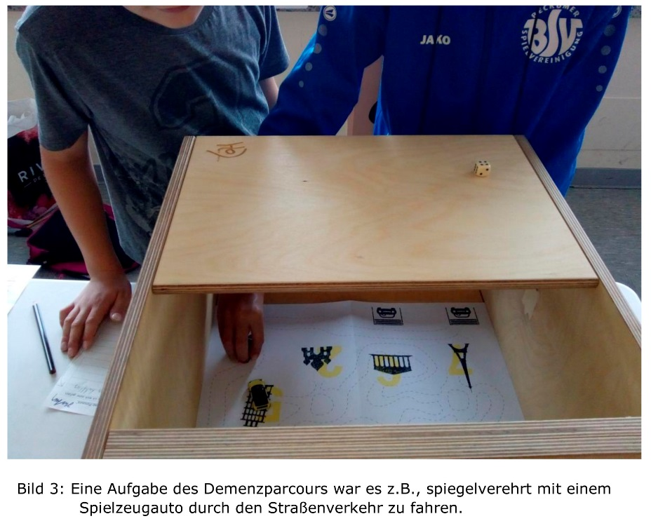
Do it! – jung und engagiert
Ehrenamtspreis 2018
> Die Bewerber
Kopernikus-Gymnasium Neubeckum | Arbeitsgemeinschaft „Jung trifft Alt“
Notes:
4

Slide 5
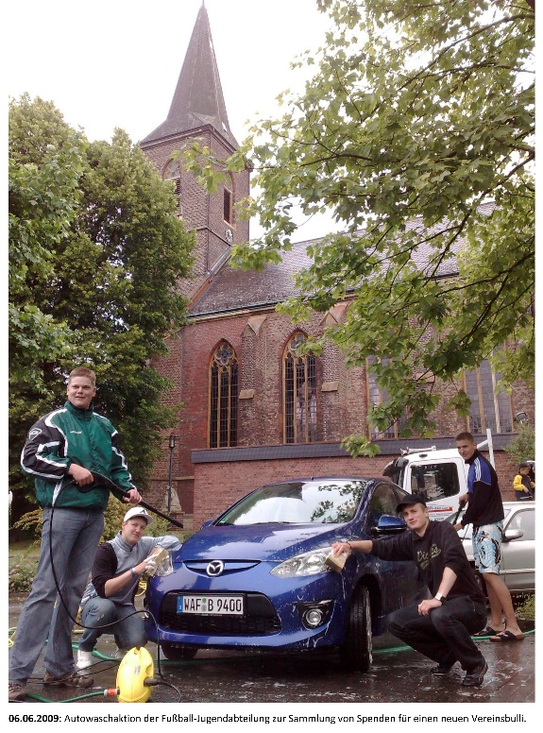
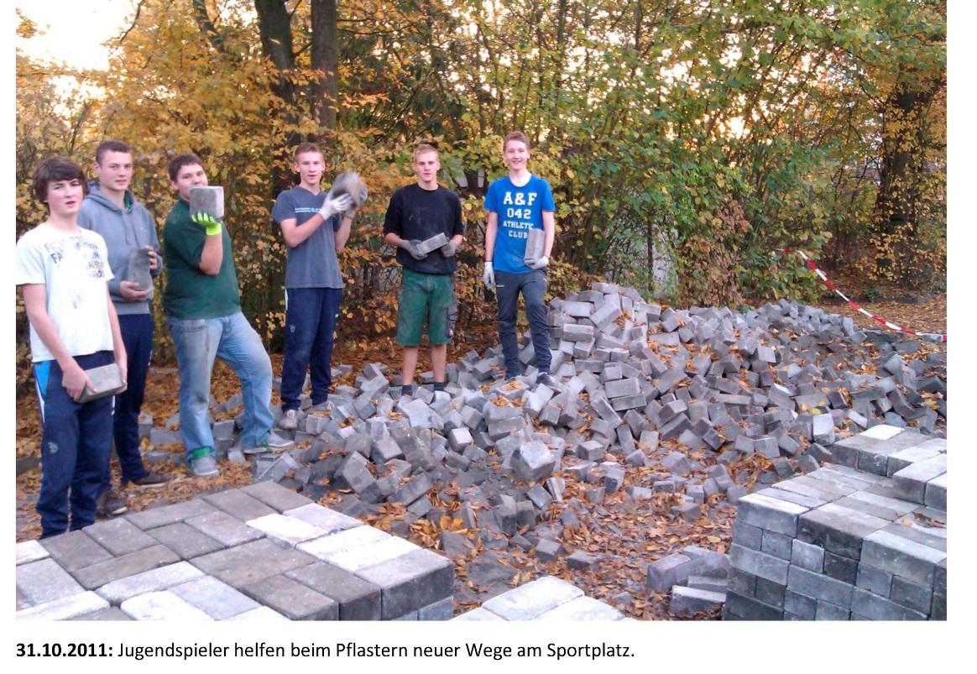
Do it! – jung und engagiert
Ehrenamtspreis 2018
> Die Bewerber
SuS Blau-Weiß Sünninghausen 1970 e.V.
Notes:
5

Slide 6
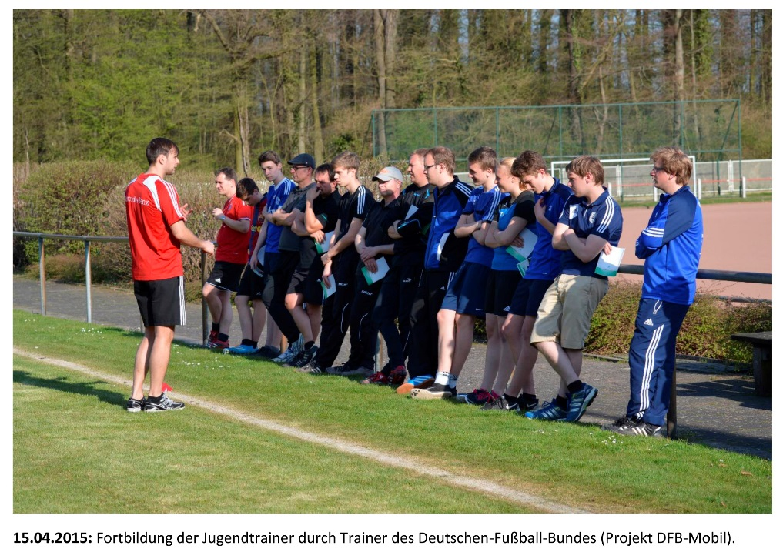
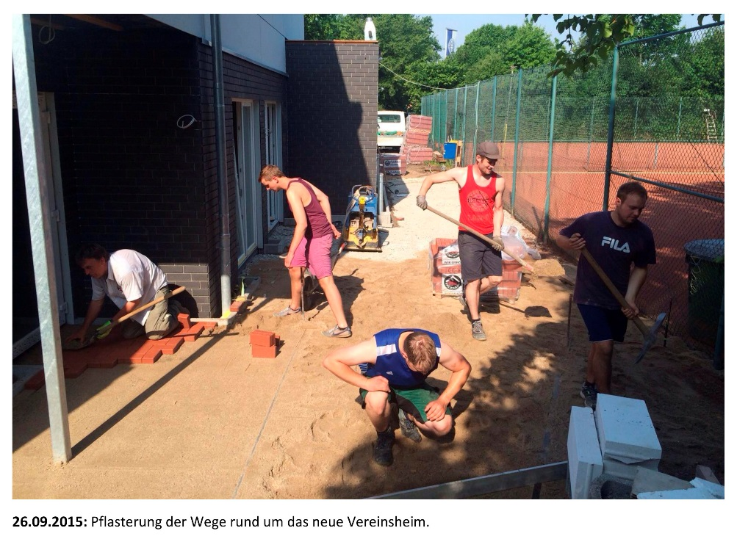
Do it! – jung und engagiert
Ehrenamtspreis 2018
> Die Bewerber
SuS Blau-Weiß Sünninghausen 1970 e.V.
Notes:
6

Slide 7
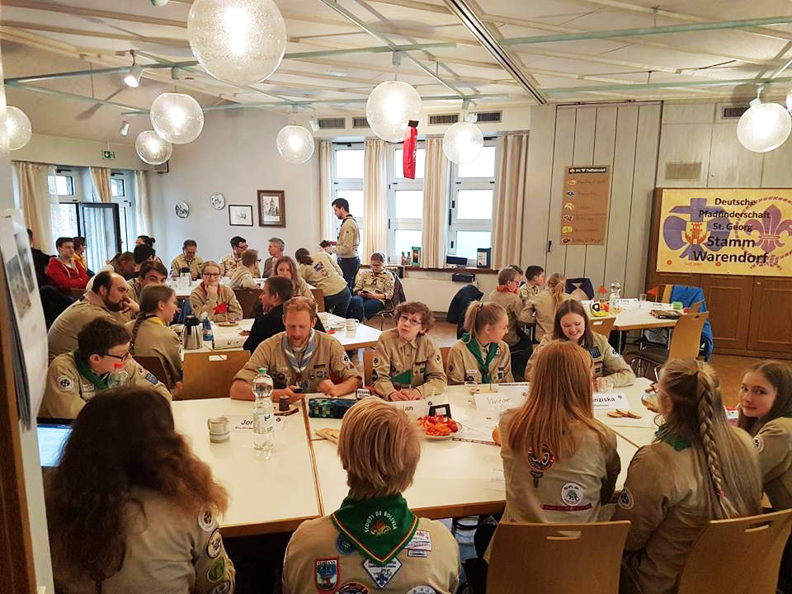
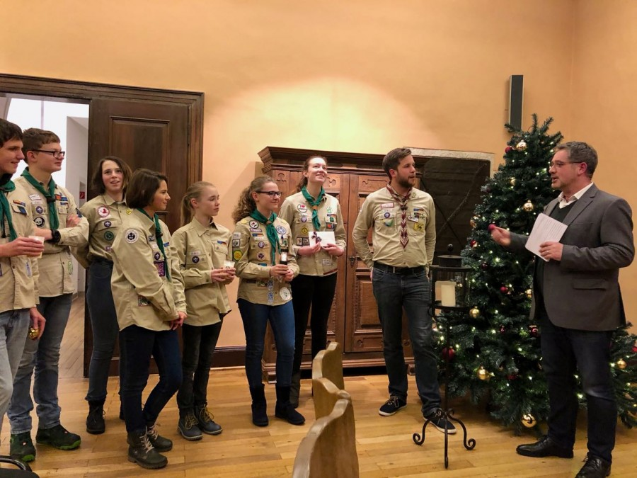
Do it! – jung und engagiert
Ehrenamtspreis 2018
> Die Bewerber
DPSG Stamm Warendorf
(Deutsche Pfadfindergemeinschaft St. Georg)
Notes:
7

Slide 8
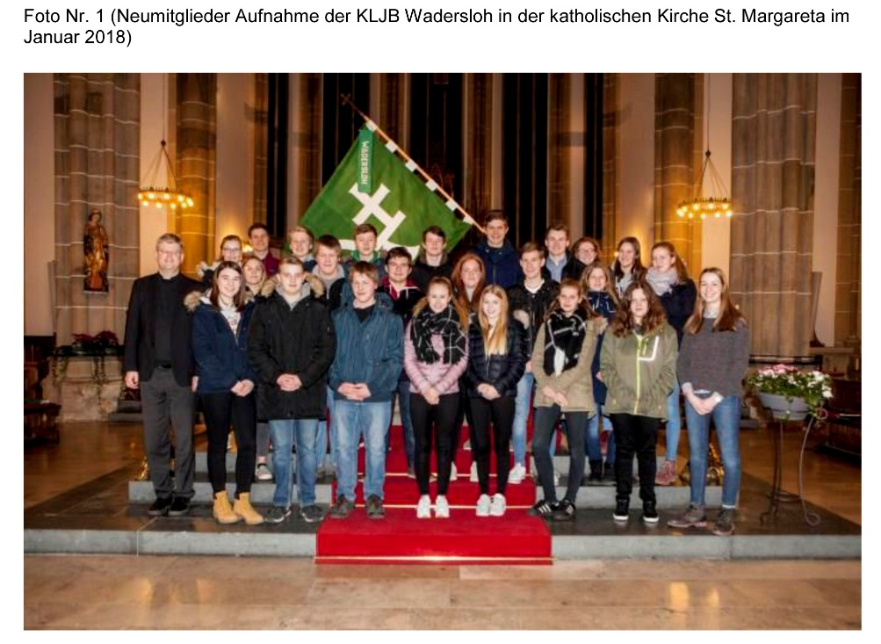
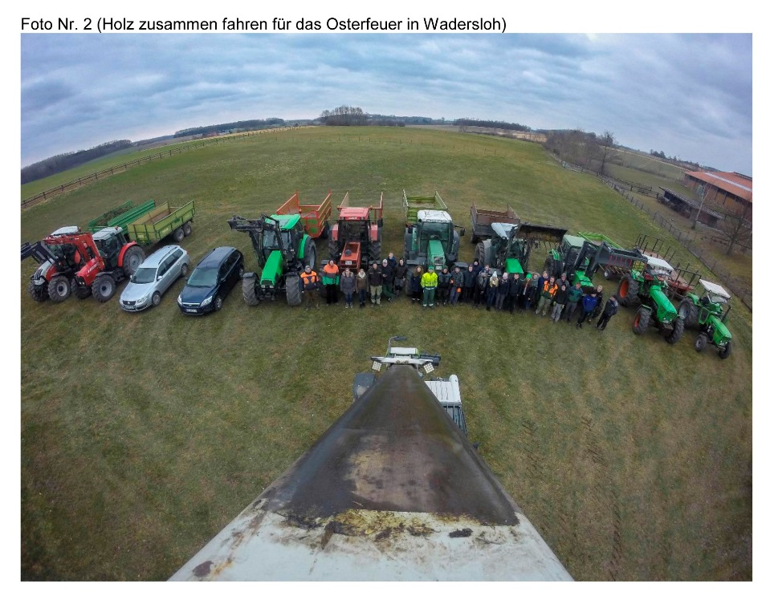
Do it! – jung und engagiert
Ehrenamtspreis 2018
> Die Bewerber
KLJB Wadersloh
Notes:
8

Slide 9
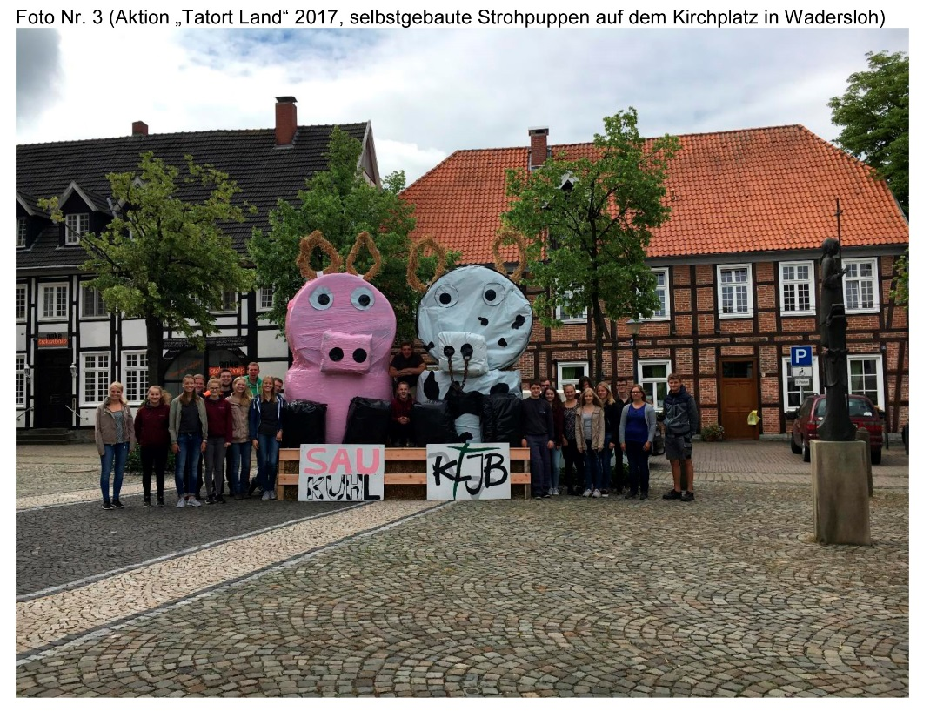
Do it! – jung und engagiert
Ehrenamtspreis 2018
> Die Bewerber
KLJB Wadersloh
Notes:
9

Slide 10
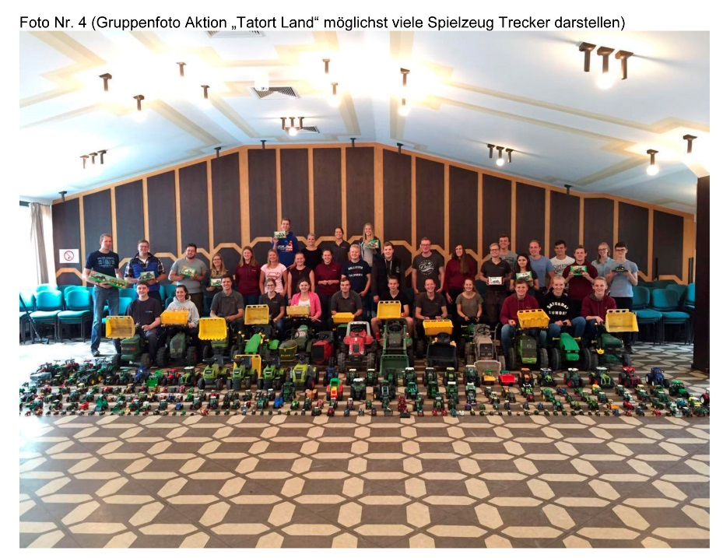
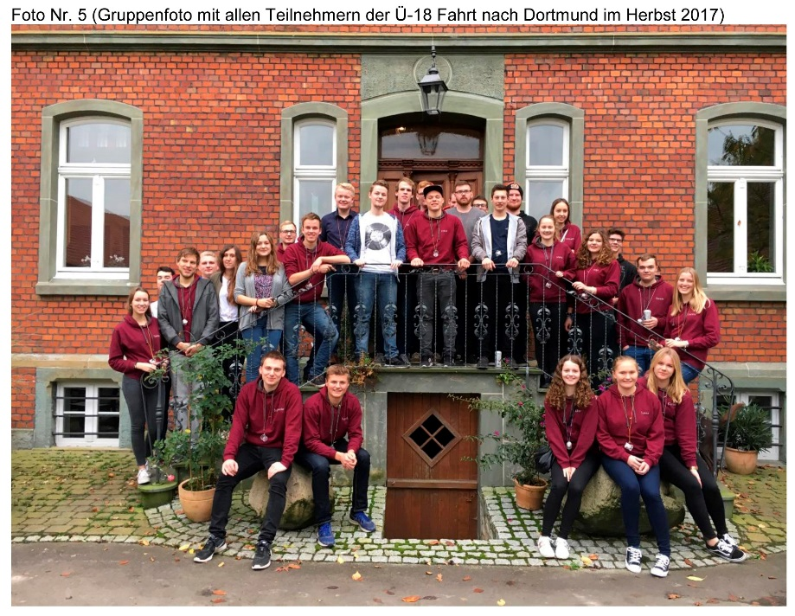
Do it! – jung und engagiert
Ehrenamtspreis 2018
> Die Bewerber
KLJB Wadersloh
Notes:
10

Slide 11
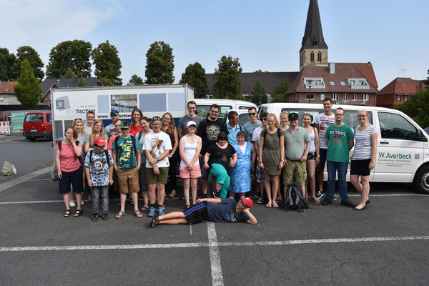
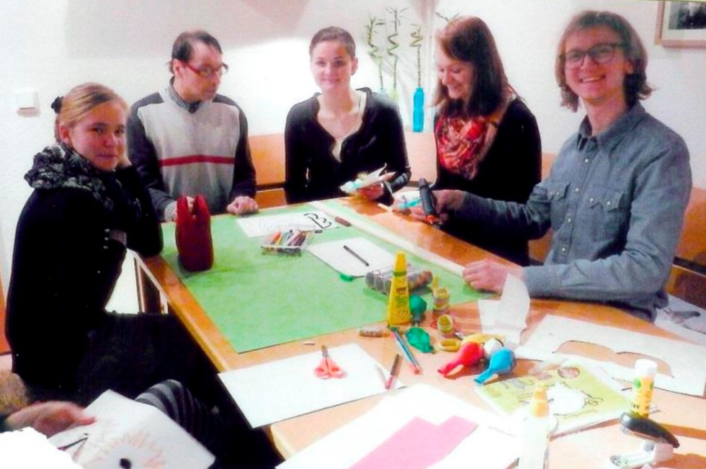
Do it! – jung und engagiert
Ehrenamtspreis 2018
> Die Bewerber
VIBO e. V., Ostbevern – Verein zur Förderung der Inklusion für Menschen mit Behinderungen
Notes:
11

Slide 12
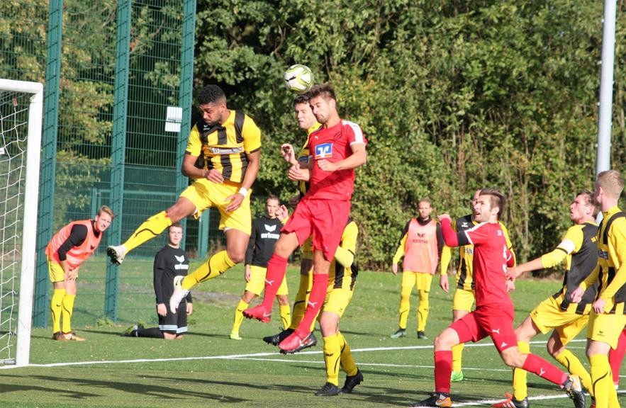
Do it! – jung und engagiert
Ehrenamtspreis 2018
> Die Bewerber
SV Drensteinfurt 1910 e.V.
Notes:
12

Slide 13
Do it! – jung und engagiert
Ehrenamtspreis 2018
> Die Bewerber
SV Drensteinfurt 1910 e.V.
Notes:
13

Slide 14
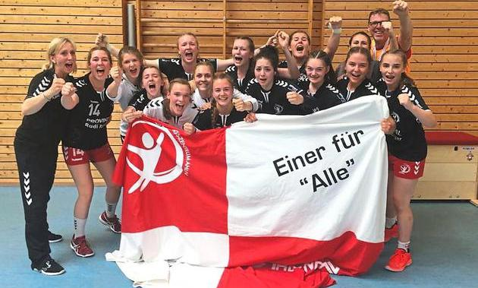
Do it! – jung und engagiert
Ehrenamtspreis 2018
> Die Bewerber
Ahlener SG | Abteilung Handballjugend
Notes:
14

Slide 15
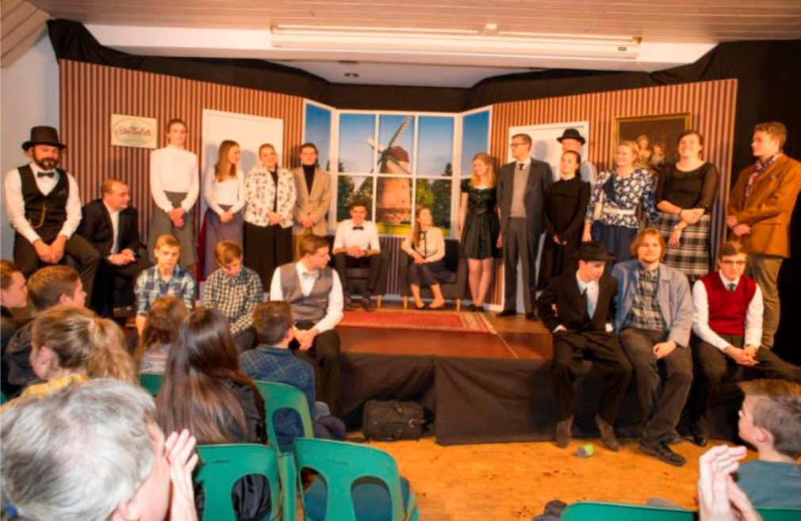
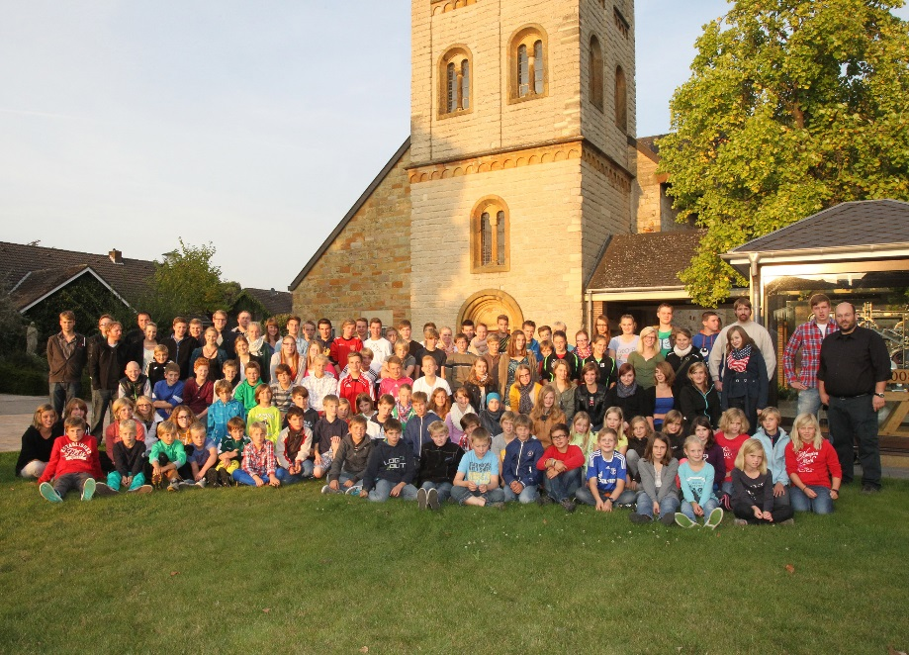
Do it! – jung und engagiert
Ehrenamtspreis 2018
> Die Bewerber
Messdiener St. Vitus Lette
Notes:
15

Slide 16
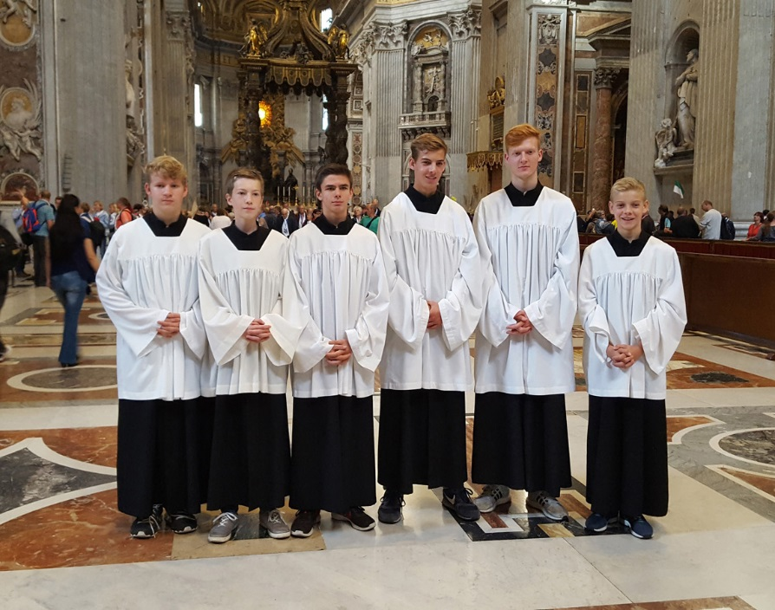
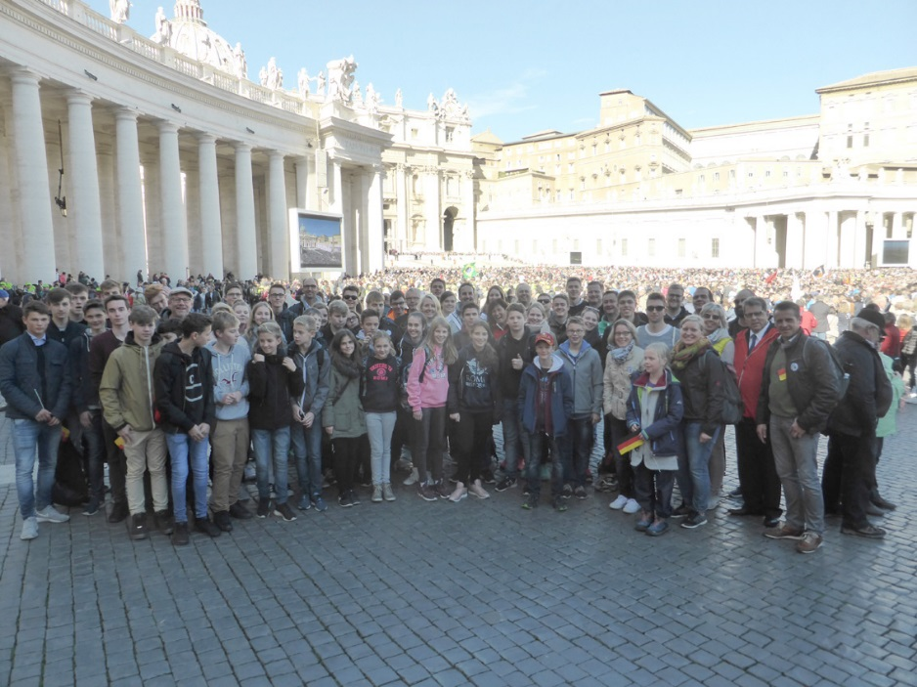
Do it! – jung und engagiert
Ehrenamtspreis 2018
> Die Bewerber
Messdiener St. Vitus Lette
Notes:
16

Slide 17
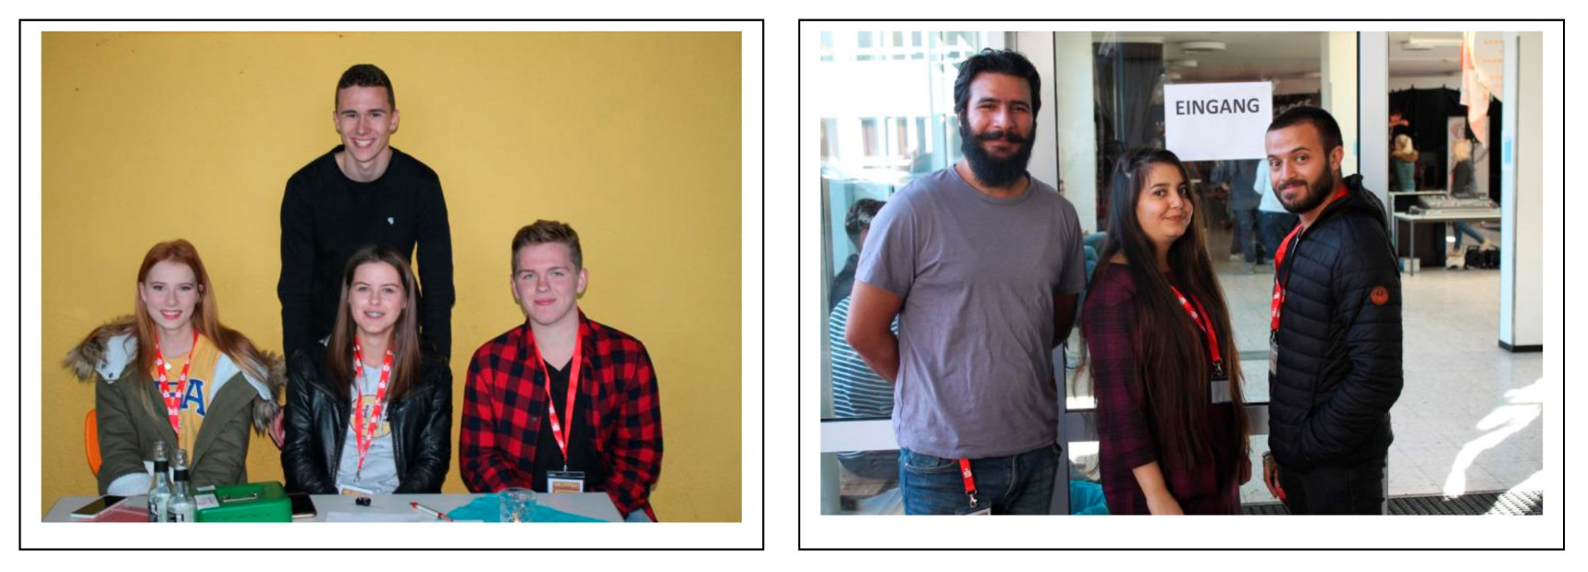
Do it! – jung und engagiert
Ehrenamtspreis 2018
> Die Bewerber
KreAktiv, Kinder- und Jugendkunstschule Muko e. V., Sendenhorst
Notes:
17

Slide 18
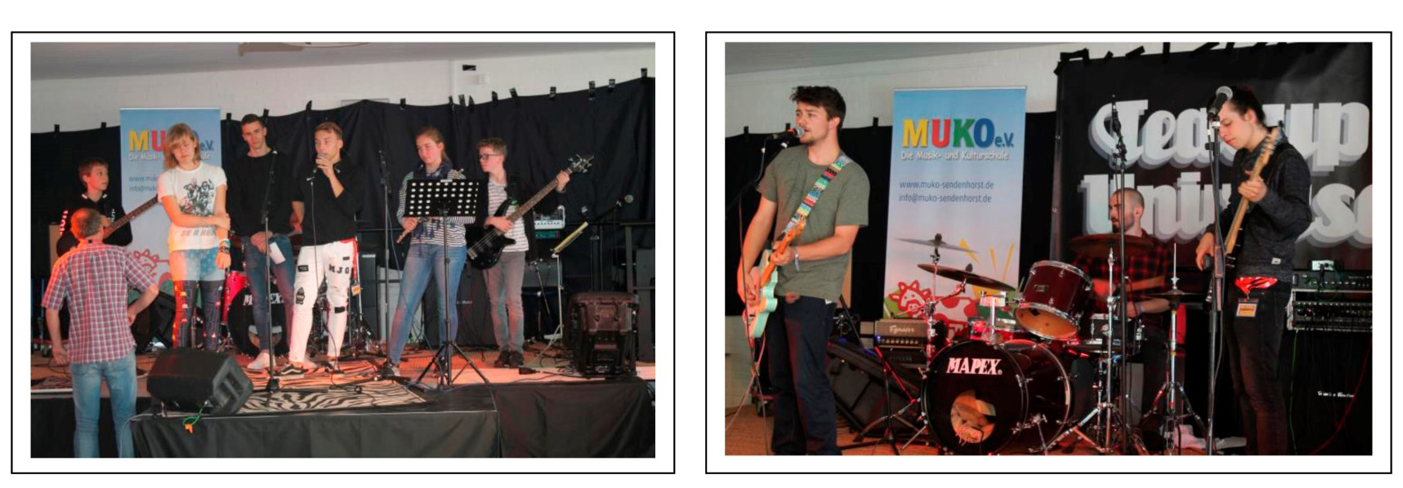
Do it! – jung und engagiert
Ehrenamtspreis 2018
> Die Bewerber
KreAktiv, Kinder- und Jugendkunstschule Muko e. V., Sendenhorst
Notes:
18

Slide 19
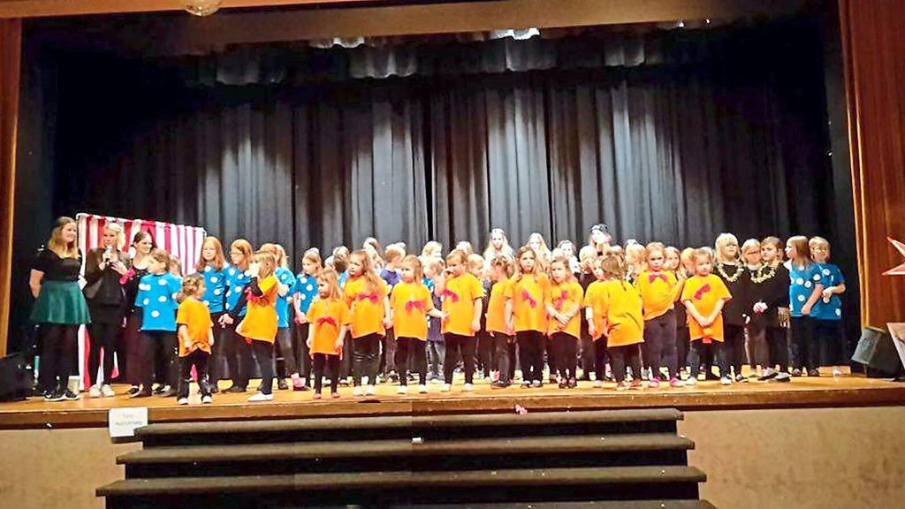
Do it! – jung und engagiert
Ehrenamtspreis 2018
> Die Bewerber
Tanzgruppen des Haus der Generationen | Everswinkel
Notes:
19

Slide 20
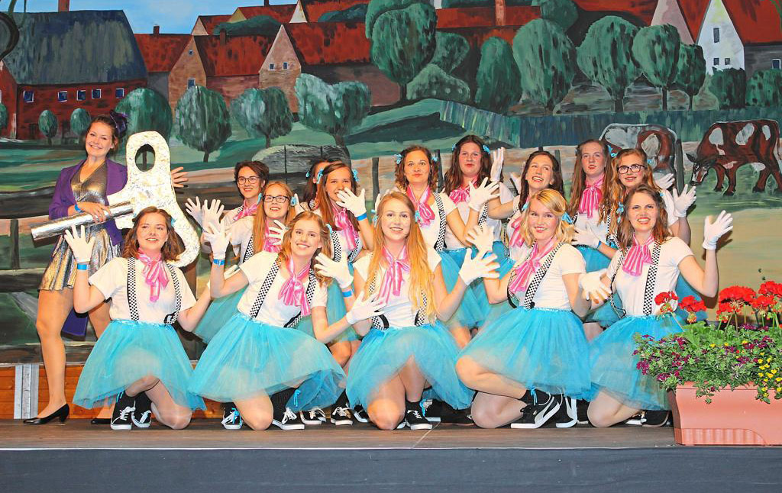
Do it! – jung und engagiert
Ehrenamtspreis 2018
> Die Bewerber
Tanzgruppen des Haus der Generationen | Everswinkel
Notes:
20

Slide 21
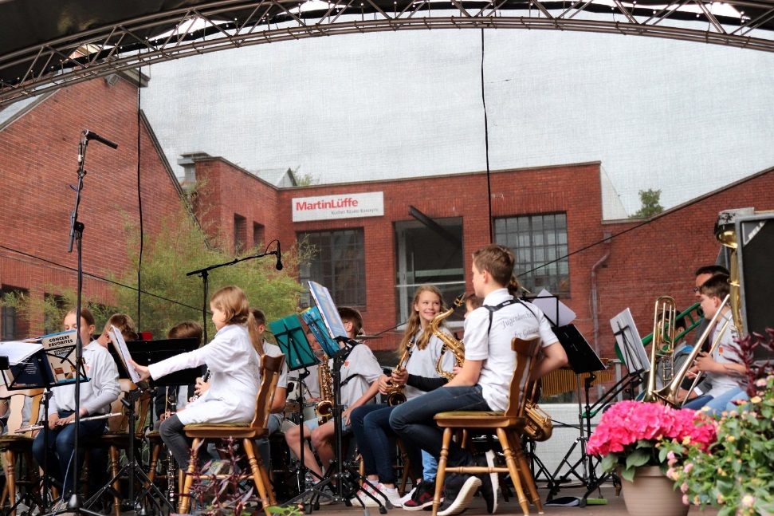
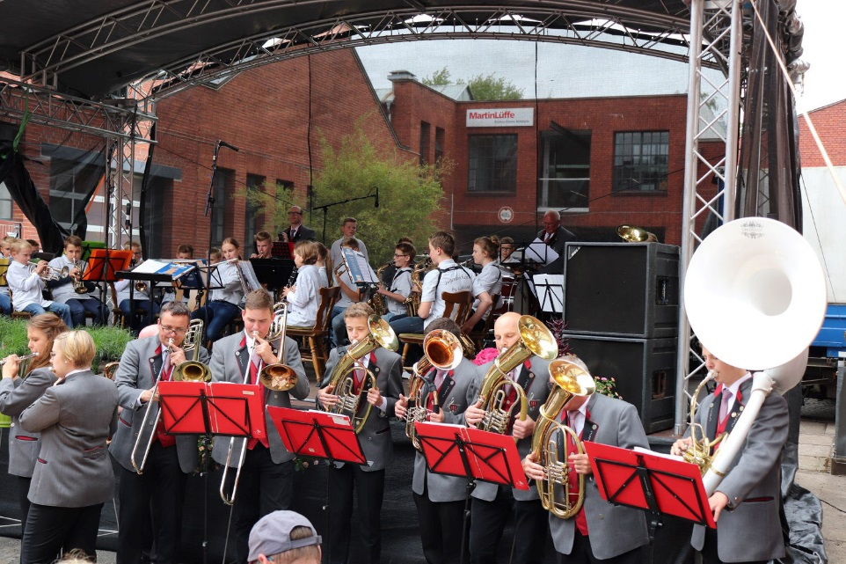
Do it! – jung und engagiert
Ehrenamtspreis 2018
> Die Bewerber
Gebrasa Blasorchester e.V. | Sassenberg
Notes:
21

Slide 22
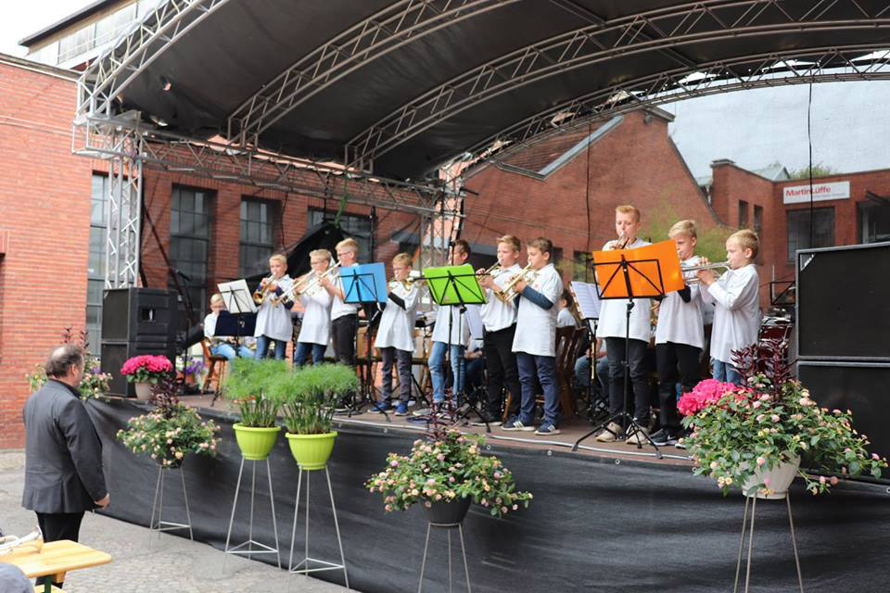
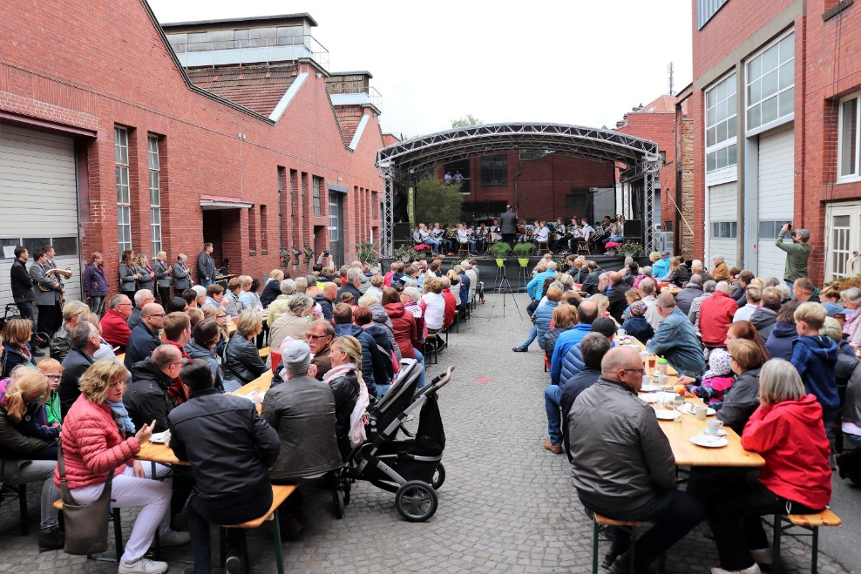
Do it! – jung und engagiert
Ehrenamtspreis 2018
> Die Bewerber
Gebrasa Blasorchester e.V. | Sassenberg
Notes:
22

Slide 23
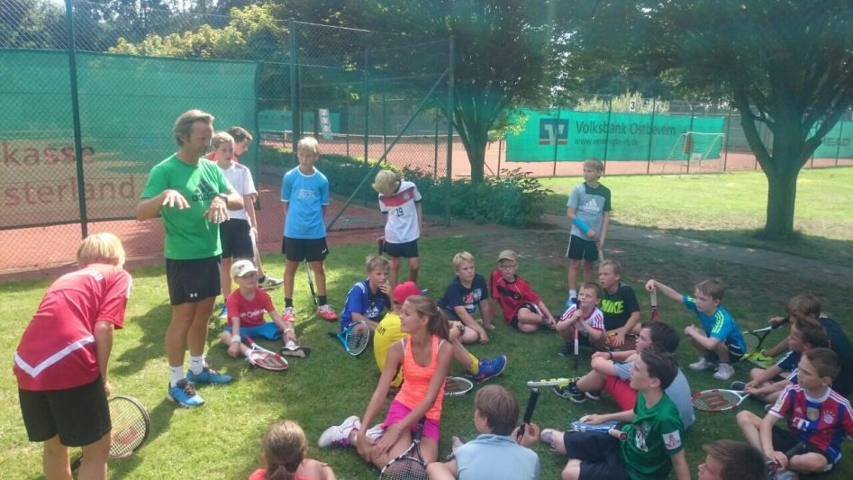
Do it! – jung und engagiert
Ehrenamtspreis 2018
> Die Bewerber
Sport-Gemeinschaft Grün-Weiß Telgte
Notes:
23

Slide 24
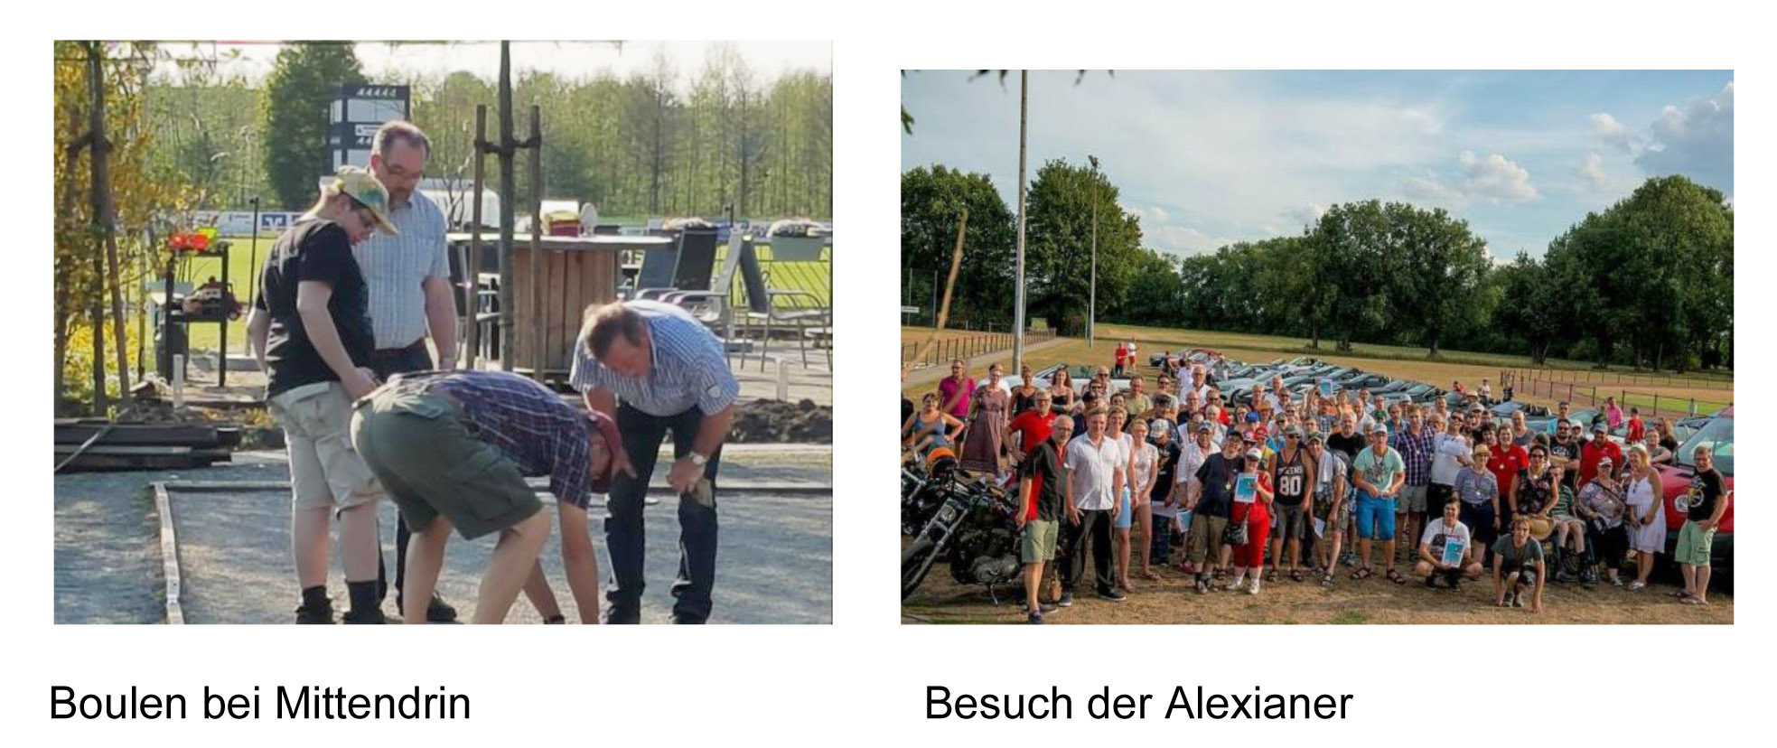
Do it! – jung und engagiert
Ehrenamtspreis 2018
> Die Bewerber
SV Drensteinfurt e.V. – Abt. Boule-Klack 09
Notes:
24

Slide 25
Do it! – jung und engagiert
Ehrenamtspreis 2018
> Die Bewerber
SV Drensteinfurt e.V. – Abt. Boule-Klack 09
Notes:
25

Slide 26
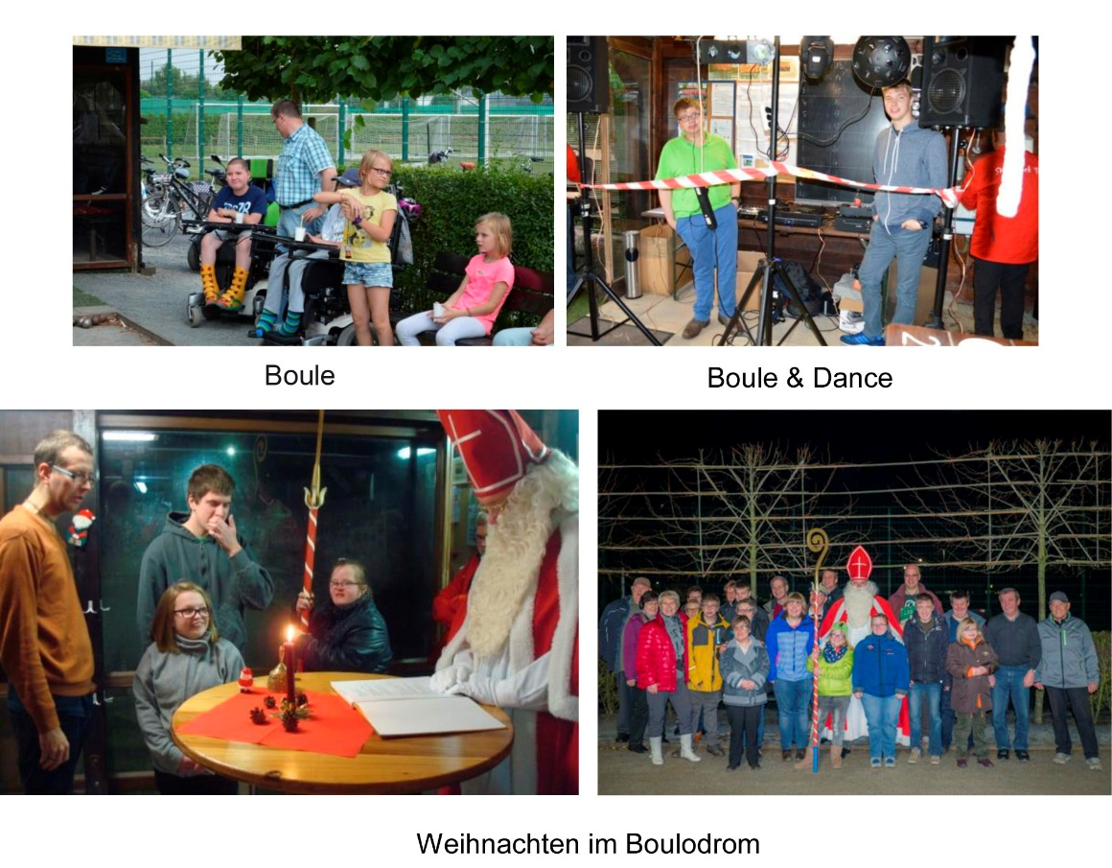
Do it! – jung und engagiert
Ehrenamtspreis 2018
> Die Bewerber
SV Drensteinfurt e.V. – Abt. Boule-Klack 09
Notes:
26

Slide 27
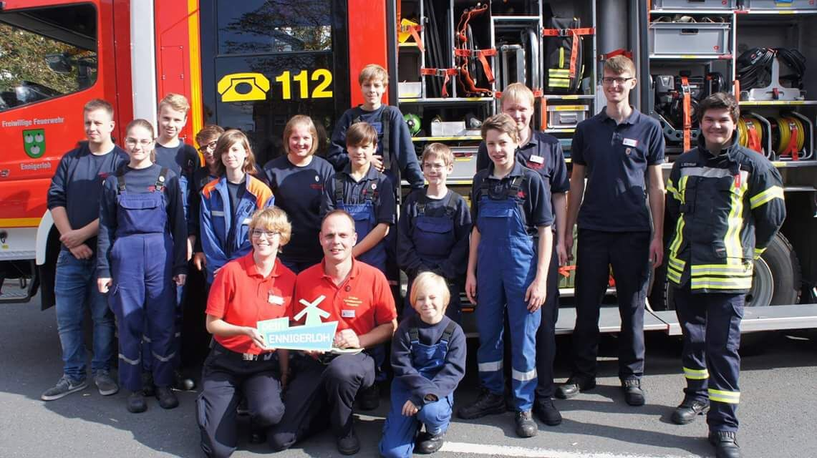
Do it! – jung und engagiert
Ehrenamtspreis 2018
> Die Bewerber
Jugendfeuerwehr Ennigerloh
Notes:
27

Slide 28
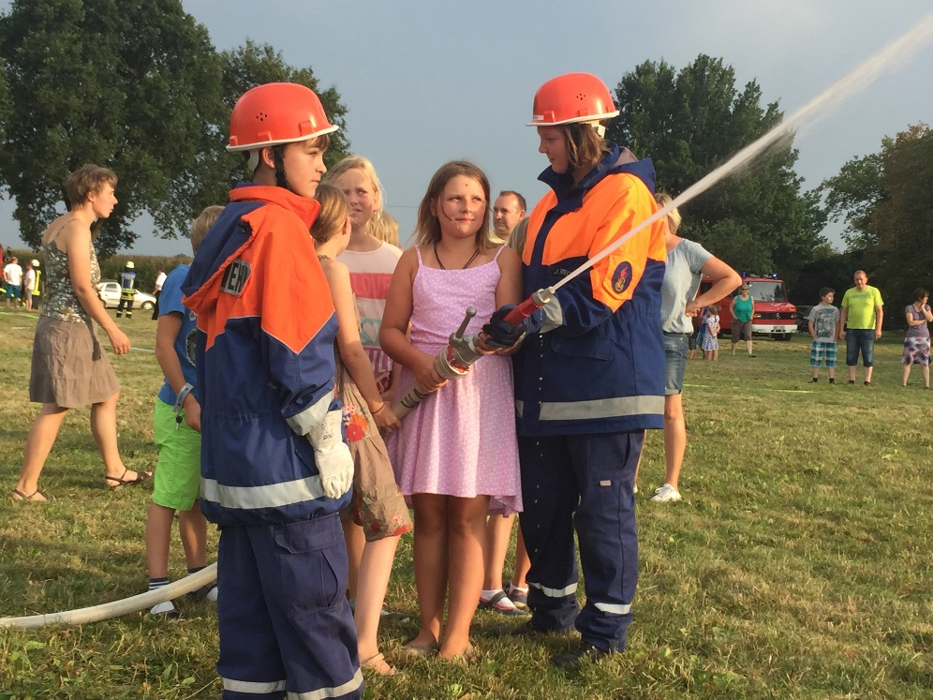
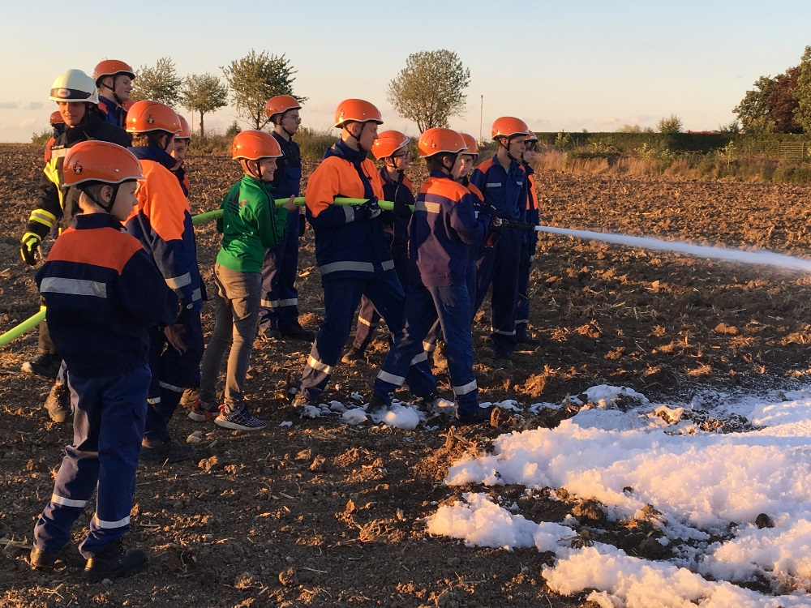
Do it! – jung und engagiert
Ehrenamtspreis 2018
> Die Bewerber
Jugendfeuerwehr Ennigerloh
Notes:
28

Slide 29
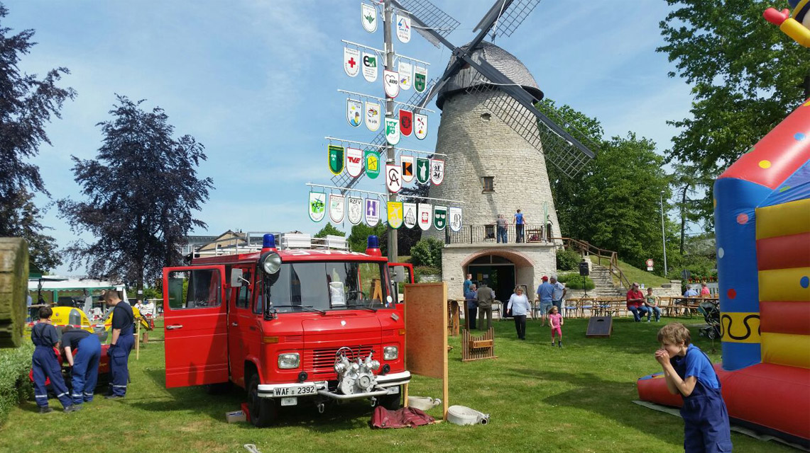
Do it! – jung und engagiert
Ehrenamtspreis 2018
> Die Bewerber
Jugendfeuerwehr Ennigerloh
Notes:
29

